Slide 1
Sticky & co
Arthur torrente
Emerick lecomte
Valentin goulmy

Slide 2
Sommaire
StickyLab
Algorithme génétique
Paramétrage
Rendu simple
StickyRender
Shaders avancés
Algorithme génétique

Slide 3
StickyLab
Développement de l’algorithme génétique
Recherche de paramètres
Tests
Shader de rendu simple

Slide 4
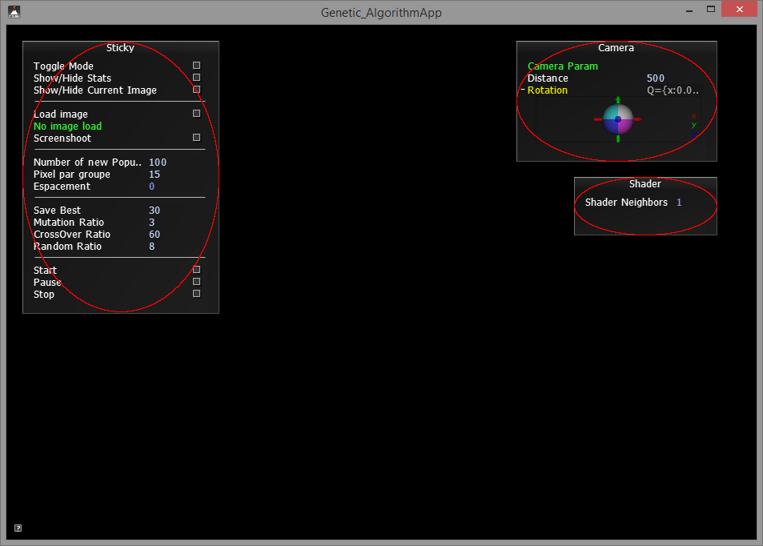
StickyLab - IHM
Général

Slide 5
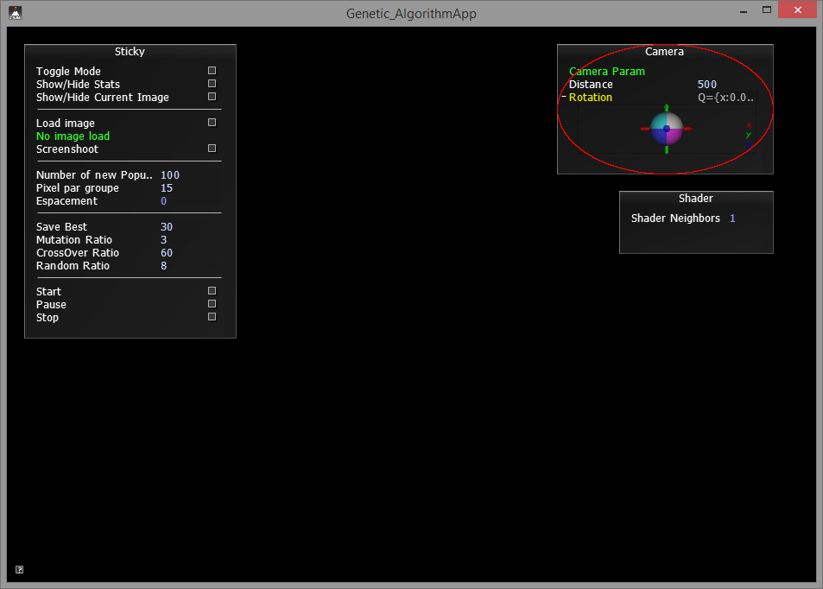
StickyLab - Caméra
Caméra

Slide 6
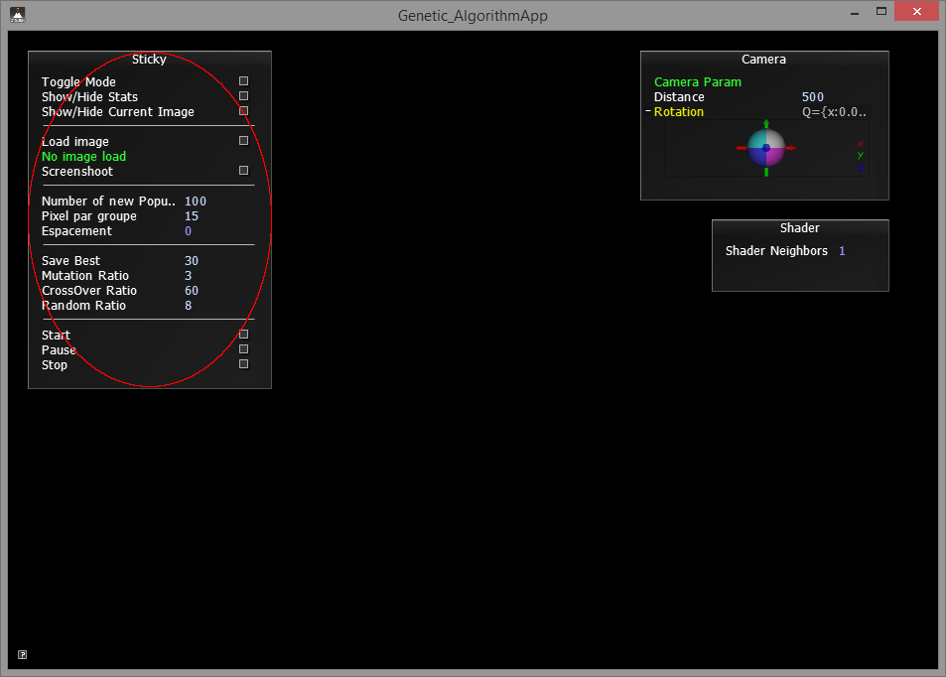
StickyLab - Application
Paramètres de l’application

Slide 7
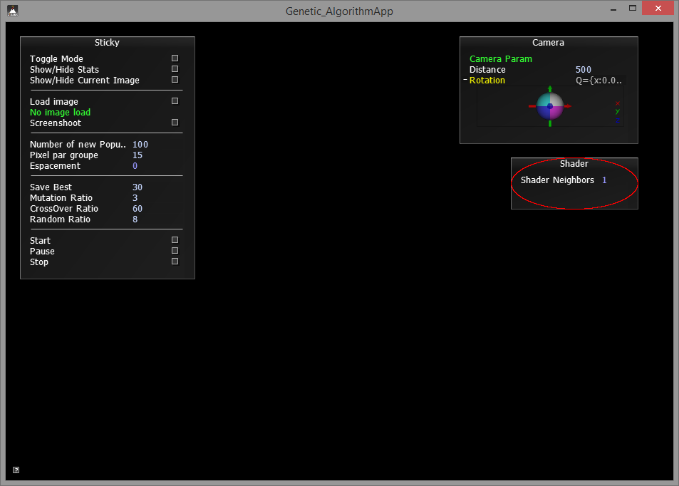
StickyLab - Shader
Paramètres du shader

Slide 8
StickyLab - Shader
Rendu de la texture dans le monde
Height Map
Lissage

Slide 9
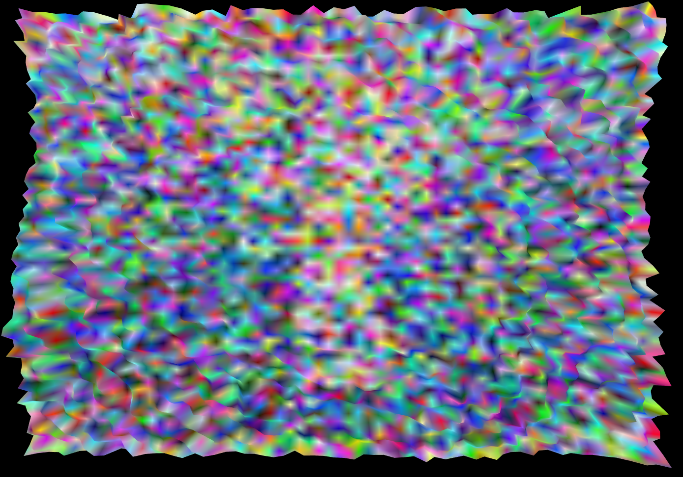

StickyLab - Rendu

Slide 10
StickyRender
Instancing
Light/Shadow
Moteur graphique perso

Slide 11
Instancing.
Gain de temps de rendu énorme.
Tous les objets ont le même mesh.

Slide 12
Shader Light + shadow + instacing + noise
Phong Algorythm
Shadow mapping simple.

Slide 13
Avantages/inconvénient du moteur graphique « maison »
Cons :
Temps de développement.
Chaque ajouts prend du temps
Devoir gérer l’implémentation d’une nouvelle lib.
Pro :
Connaissances engrangées.
« Full awareness » dans le cas de rencontre d’un bug.
Stratégique pour l’année prochaine.
Gain de temps sur les autres projets.

Slide 14
Shader Light
/ Calculates the color when using a directional light.
vec3 CalcDirLight(DirLight light, vec3 normal, vec3 viewDir)
{
vec3 lightDir = normalize(-light.direction);
// Diffuse shading
float diff = max(dot(normal, lightDir), 0.0);
// Specular shading
vec3 reflectDir = reflect(-lightDir, normal);
float spec = pow(max(dot(viewDir, reflectDir), 0.0), material.shininess);
// Combine results
vec3 ambient = light.ambient * vec3(textureProj(material.diffuse, FragPos));
vec3 diffuse = light.diffuse * diff * vec3(textureProj(material.diffuse, FragPos));
vec3 specular = max(light.specular * spec * vec3(textureProj(material.specular, FragPos)),0.0f);
return (ambient + diffuse + specular);
}

Slide 15
Shader Shadow
float ShadowCalculation(vec4 fragPosLightSpace)
{
// perform perspective divide
vec3 projCoords = fragPosLightSpace.xyz / fragPosLightSpace.w;
// Transform to [0,1] range
projCoords = projCoords * 0.5 + 0.5;
// Get closest depth value from light's perspective (using [0,1] range fragPosLight as coords)
float closestDepth = texture(shadowMap, projCoords.xy).r;
// Get depth of current fragment from light's perspective
float currentDepth = projCoords.z;
// Check whether current frag pos is in shadow
float shadow = currentDepth > closestDepth ? 1.0 : 0.0;
return shadow;
}

Slide 16
Des Questions ? ☺

